Slide 1
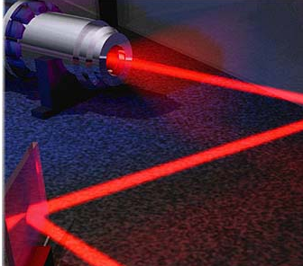
Τμήμα Φυσικοθεραπείας ΤΕΙ Αθήνας
ΒΙΟΦΥΣΙΚΗ
LASER

Slide 2
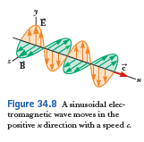
Ηλεκτρομαγνητικά κύματα ένα ηλεκτρομαγνητικό κύμα αποτελείται από ένα μεταβαλλόμενο ηλεκτρικό πεδίο (κύμα) και ένα μεταβαλλόμενο μαγνητικό πεδίο. Το μαγνητικό πεδίο παράγεται από κινούμενα ηλεκτρικά φορτία (ηλεκτρόνια, πρωτόνια κλπ) όταν μεταβάλλεται η ταχύτητα του φορτίου μεταβάλλεται και η ένταση του μαγνητικού πεδίου. Σύμφωνα με την Ηλεκτρομαγνητική Θεωρία η μεταβολή του μαγνητικού πεδίου δημιουργεί ηλεκτρικό πεδίο (επαγωγή). Τα δύο μεταβαλλόμενα πεδία συγκροτούν το ηλεκτρομαγνητικό κύμα. Στην Κβαντική Θεωρία χρησιμοποιείται ο όρος φωτόνιο για να εκφράσει στοιχειώδη ποσότητα ηλεκτρομαγνητικής ενέργειας (κύματος).

Slide 3
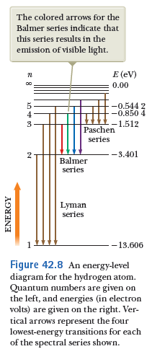
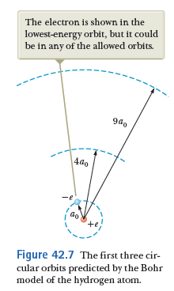
Ατομικό πρότυπο Bohr (τροχιές ηλεκτρονίων και ενεργειακές στάθμες) Οι τροχιές των ηλεκτρονίων (αριστερά) αντιστοιχούν σε ορισμένη ακτίνα και ορισμένη ενέργεια. Δεξιά φαίνονται οι στάθμες ενέργειας ηλεκτρονίου και οι μεταβάσεις (κατακόρυφα βέλη) από υψηλή σε χαμηλή ενέργεια που έχει ως αποτέλεσμα την εκπομπή φωτονίων

Slide 4
Αρχή λειτουργίας Laser
Η λειτουργία των laser βασίζεται σε τρία βασικά φαινόμενα που συμβαίνουν όταν ένα ηλεκτρομαγνητικό κύμα αλληλεπιδρά με ένα υλικό.
Πρόκειται για τα φαινόμενα της:
αυθόρμητης εκπομπής,
απορρόφησης και
εξαναγκασμένης εκπομπής.

Slide 5
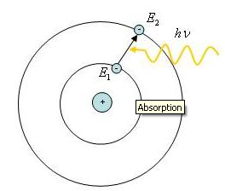
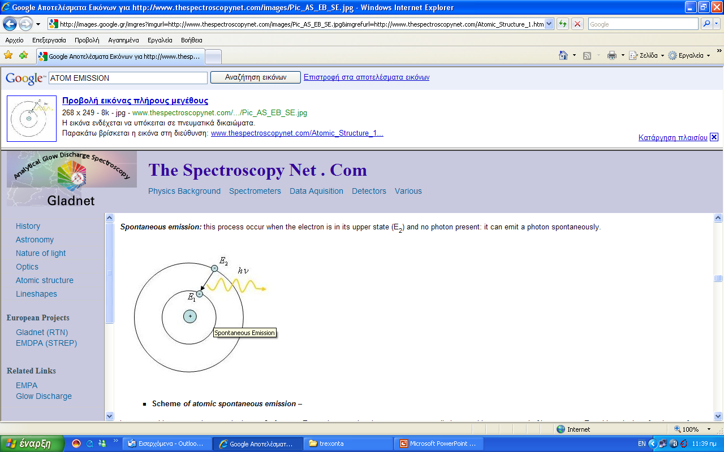
Αυθόρμητη αποδιέγερση
Εάν πάνω σε ένα άτομο που βρίσκεται στη βασική του ενεργειακή κατάσταση προσπέσει ένα φωτόνιο ενέργειας hf, είναι δυνατό να απορροφηθεί από το άτομο με αποτέλεσμα τη μετάβαση του τελευταίου σε μία διεγερμένη κατάσταση δια της μεταπηδήσεως ενός ηλεκτρονίου από τη βασική ενεργειακή στάθμη Ε₀ σε μία άλλη ενεργειακή στάθμη Ε₁ τέτοια ώστε:
Διέγερση
Αυθόρμητη
αποδιέγερση
Το άτομο θα παραμείνει στη διεγερμένη κατάσταση για ένα συγκεκριμένο χρονικό διάστημα και στη συνέχεια θα επανέλθει στη βασική κατάσταση επανεκπέμποντας το φωτόνιο που προκάλεσε τη διέγερσή του.

Slide 6
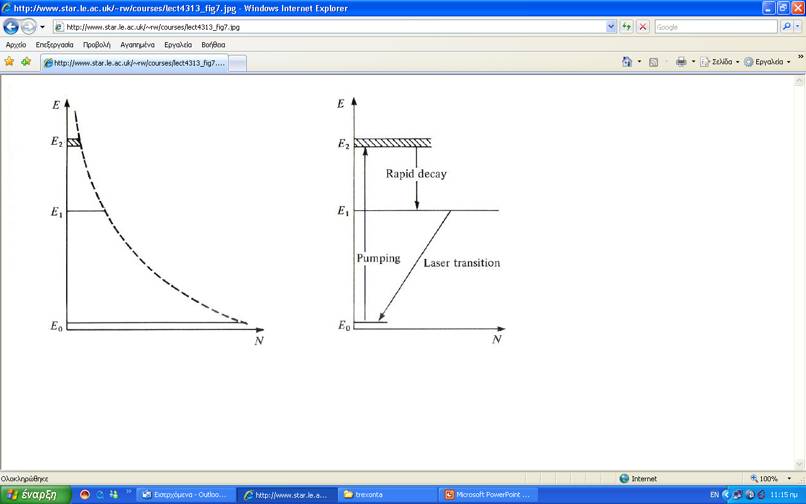
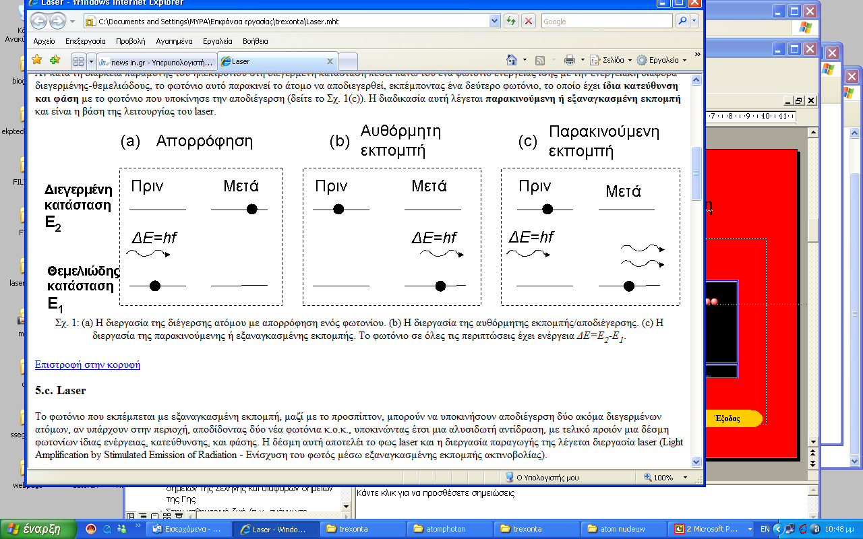
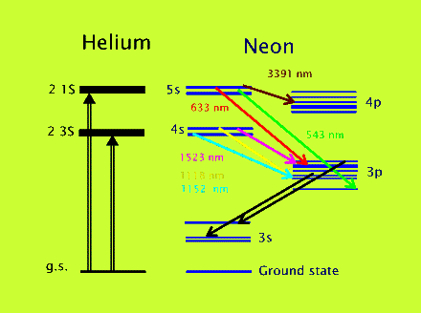
Εξαναγκασμένη αποδιέγερση
Ωστόσο, εάν το άτομο είναι ήδη διεγερμένο, τότε η πρόσπτωση του φωτονίου θα προκαλέσει την αποδιέγερση του ατόμου και την εκπομπή ενός δεύτερου φωτονίου της ίδιας ενέργειας. Το φαινόμενο αυτό ονομάζεται εξαναγκασμένη εκπομπή ακτινοβολίας.
Στην πρώτη περίπτωση τα φωτόνια εκπέμπονται τυχαία σε όλες τις διευθύνσεις ενώ στη δεύτερη έχουν την ίδια συχνότητα και φάση.
Η τεχνική παραγωγής ακτίνων Laser βασίζεται στην απορρόφηση φωτονίων από κατάλληλα υλικά (στερεά, υγρά ή αέρια), των οποίων τα άτομα, τα μόρια ή τα ιόντα βρίσκονται σε κατάσταση διέγερσης μέσω της πρόσληψης ενέργειας.
Εξαναγκασμένη
αποδιέγερση

Slide 7
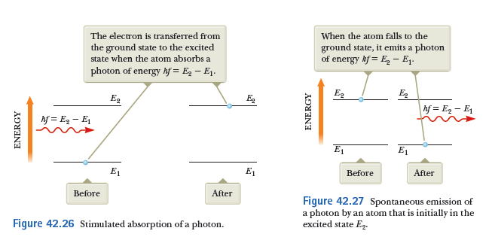
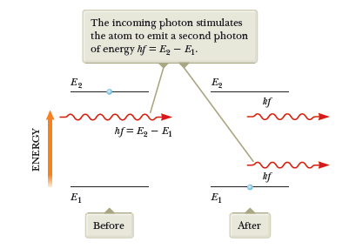
Εξαναγκασμένη απορρόφηση φωτονίου Αυθόρμητη εκπομπή φωτονίου Εξαναγκασμένη εκπομπή φωτονίου

Slide 8
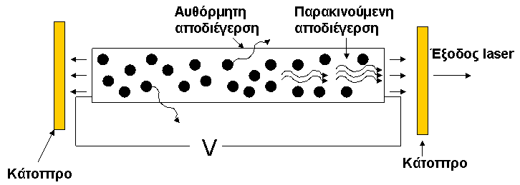
Αυθόρμητη & Παρακινούμενη αποδιέγερση
Τα άτομα διεγείρονται μέσω κρούσεων με φορτισμένα σωματίδια (τα οποία επιταχύνονται στο δυναμικό V) ενώ το όλο σύστημα είναι περιορισμένο σε γυάλινο σωλήνα (οπτική κοιλότητα) στα άκρα του οποίου υπάρχουν κάτοπτρα που επανακατευθύνουν τα εκπεμπόμενα φωτόνια μέσα στον σωλήνα ώστε να αλληλεπιδράσουν με περισσότερα άτομα, προκαλώντας έτσι ενίσχυση της δέσμης. Τα φωτόνια που εκπέμπονται με αυθόρμητη αποδιέγερση διαφεύγουν από τον σωλήνα.
8

Slide 9
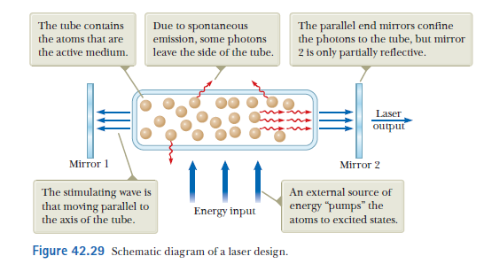
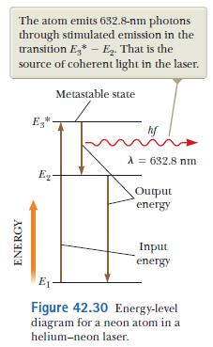
Παραγωγή Laser

Slide 10
Αρχές λειτουργίας LASER
Για τη δημιουργία ακτινοβολίας Laser θα πρέπει να πληρούνται οι ακόλουθες προϋποθέσεις:
Α) Αναστροφή πληθυσμού στο σύστημα
Αυτό επιτυγχάνεται διεγείροντας τα άτομα είτε με κρούσεις με άλλα άτομα ή ιόντα (ηλεκτρονική άντληση) είτε με απορρόφηση ακτινοβολίας από εξωτερική πηγή (οπτική άντληση).
Β) Η διεγερμένη κατάσταση του συστήματος πρέπει να είναι μετασταθής, δηλαδή ο χρόνος ζωής της (ο μέσος χρόνος που χρειάζεται για να αποδιεγερθεί αυθόρμητα ένα άτομο που βρίσκεται σε αυτήν) πρέπει να είναι αρκετά μεγάλος (τ > 10⁻⁴ sec) ώστε το άτομο να μην αποδιεγερθεί αυθόρμητα προτού συμβεί η εξαναγκασμένη αποδιέγερσή του.
Γ) Περιορισμός των εκπεμπόμενων φωτονίων σε μικρό χώρο, ώστε να αλληλεπιδράσουν με όσο το δυνατόν περισσότερα άτομα του συστήματος και να τα "εξαναγκάσουν" σε εκπομπή φωτονίων. Αυτό γίνεται τοποθετώντας κάτοπτρα στα δύο άκρα του σωλήνα (οπτικής κοιλότητας) που περιέχει το σύστημα (το ένα από τα κάτοπτρα είναι ημιδιαφανές, ώστε να μπορούν να διαφεύγουν από αυτό τα φωτόνια Laser).
10

Slide 11
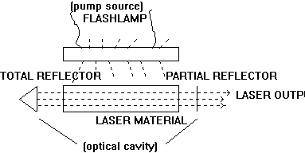
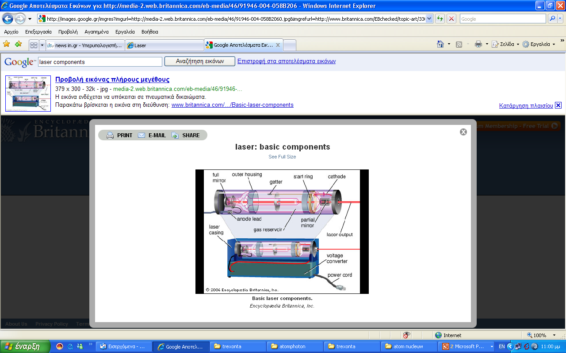
Αρχές λειτουργίας LASER 2
Διαδικασία άντλησης
Ο συντελεστής απορρόφησης α ενός υλικού είναι ανάλογος του προσήμου Ν1-Ν2 των πληθυσμών, στις ενεργειακές στάθμες Ε1, Ε2. Έτσι το υλικό, εάν Ν2<Ν1, συμπεριφέρεται ως απορροφητής και επομένως η ακτινοβολία που περνά μέσα στο υλικό απορροφάται από αυτό. Ενώ, εάν Ν2>Ν1, το υλικό συμπεριφέρεται σαν ενισχυτής. Όμως η συνθήκη Ν2>Ν1 δεν πραγματοποιείται σε συνθήκες θερμικής ισορροπίας, επειδή σύμφωνα με την κατανομή Boltzmann, το Ν2 μπορεί μεν να πλησιάζει το Ν1, αλλά δεν μπορεί ποτέ να το υπερβεί. Για να έχουμε Ν2>Ν1 πρέπει να εξωθήσουμε τα άτομα του ενεργού υλικού σε κατάσταση μη θερμικής ισορροπίας, χρησιμοποιώντας μια εξωτερική πηγή ενέργειας (π.χ. οπτική, ηλεκτρική) στα άτομα ή μόρια του ενεργού μέσου. Η διεργασία με την οποία τα άτομα διεγείρονται ή αντλούνται και εξωθούνται σε κατάσταση μη θερμικής ισορροπίας ονομάζεται διαδικασία άντλησης, η δε κατάσταση Ν2>Ν1 ονομάζεται αναστροφή πληθυσμών και είναι απαραίτητη για τη συντήρηση των ταλαντώσεων μέσα στο αντηχείο, παρά την ύπαρξη απωλειών. Η αναστροφή πληθυσμών έχει σαν αποτέλεσμα την ενίσχυση της φωτεινής ακτινοβολίας με τη διαδικασία εξαναγκασμένης εκπομπής.
Ενεργό υλικό (στερεό,αέριο, ημιαγωγός,κλπ)
Οπτικό αντηχείο
Στα περισσότερα laser η ακτίνα ταξιδεύει και παλινδρομεί πολλές φορές μέσα στο ενεργό υλικό χάρη σ’ ένα ζευγάρι κάτοπτρα που τοποθετούνται κάθετα στον οπτικό άξονα του laser. Με ένα τέτοιο σύστημα κατόπτρων το ενεργό φαινομενικό μήκος του ενισχυτικού μέσου πολλαπλασιάζεται. Χαρακτηριστικά αναφέρεται ότι ένα laser με ένα κάτοπτρο ανακλαστικότητας 100% στο ένα άκρο του και ένα κάτοπτρο ανακλαστικότητας 98% στο άλλο άκρο του, έχει ένα φαινομενικό μήκος 50 φορές του πραγματικού του, ως προς το ενεργό μέσο. Το σύστημα αυτό των δύο κατόπτρων, ενός ολικά και ενός μερικά ανακλαστικού, αποτελεί το σύστημα οπτικής ανατροφοδότησης του laser και σε πολλές άλλες περιπτώσεις τον επιλογέα συχνότητας λειτουργίας του.
Ενεργό μέσο ή υλικό
Τα ενεργό υλικό σε μια κοιλότητα laser θεωρείται μια συλλογή ατόμων, μορίων ή ιόντων κάποιου αερίου, υγρού ή στερεού, που μπορεί να παρέχει τις ενεργειακές του στάθμες, για τις μεταπτώσεις ηλεκτρονίων. Το υλικό αυτό περιορίζεται σε μια οπτική κοιλότητα που ονομάζεται «οπτικό αντηχείο».
Μία συσκευή LASER χρησιμοποιεί κυλινδρικό κρύσταλλο ρουμπινίου (οξειδίου του αργιλίου) που περιέχει μικρή ποσότητα χρωμίου, μήκους 5 cm και διαμέτρου 1 cm, οι δύο βάσεις του οποίου επιστρώνονται με κατάλληλο υλικό έτσι ώστε η μία να γίνει αδιαφανές και η άλλη διαφανές.
Μηχανισμός άντλησης
(αναστροφή πληθυσμών)
Οπτική κοιλότητα (κάτοπτρα που δρούν ως μηχανισμός ενίσχυσης του φωτός)
Encyclopædia Britannica, Inc.
Αρχή Λειτουργίας
Ιδιότητες
Εφαρμογές
Έξοδος

Slide 12
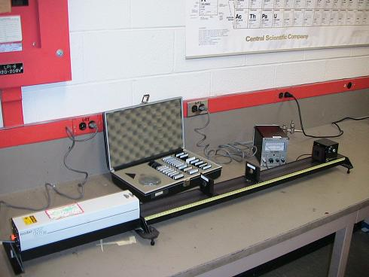
Συσκευή LASER και οπτικό σύστημα με ενδεικτική διευθέτηση
12

Slide 13
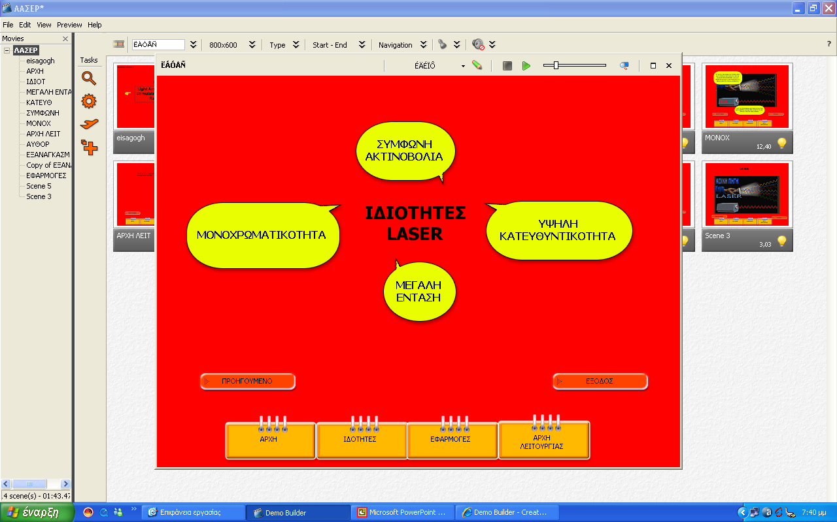
Ιδιότητες
Ιδιότητες LASER

Slide 14
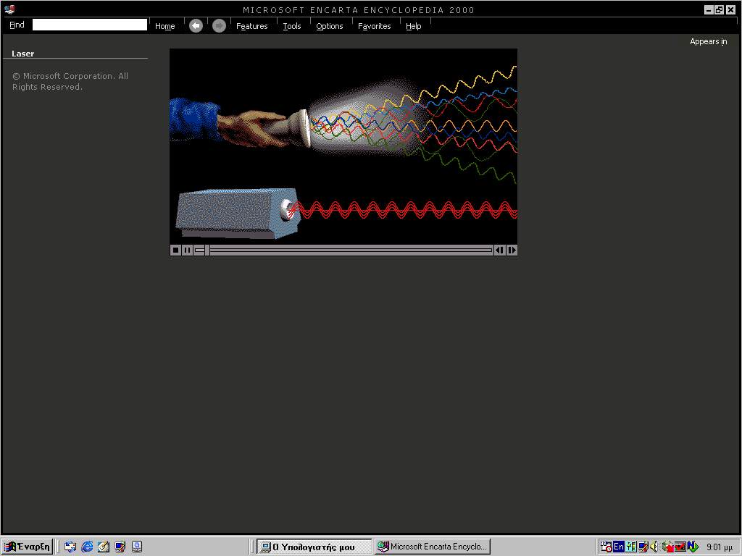
Μονοχρωματικότητα
Το λευκό φως περιέχει φωτόνια με διαφορετικές ενέργειες , δηλαδή (πολλά μήκη κύματος) πολλά χρώματα.
Στη δέσμη Laser όλα τα εξερχόμενα φωτόνια έχουν (σχεδόν) την ίδια ενέργεια, δηλαδή (ίδιο μήκος κύματος) ένα χρώμα.
Laser

Slide 15
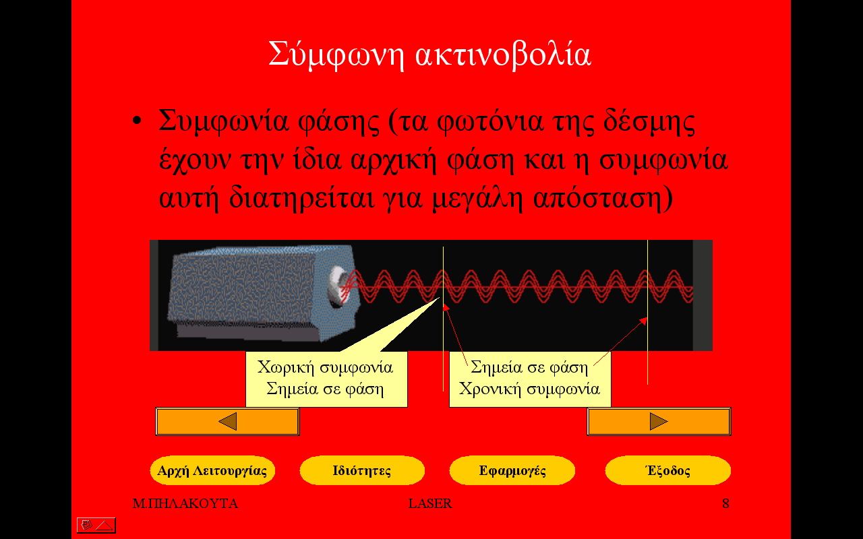
Σύμφωνη ακτινοβολία
Συμφωνία φάσης (τα φωτόνια της δέσμης έχουν την ίδια αρχική φάση και η συμφωνία αυτή διατηρείται για μεγάλη απόσταση).

Slide 16
Υψηλή Κατευθυντικότητα
Κατευθυντικότητα (τα φωτόνια της δέσμης έχουν όλα την ίδια κατεύθυνση, με αποτέλεσμα η δέσμη να έχει πολύ λεπτή διατομή και πολύ μικρή απόκλιση).
Κριτήριο για την κατευθυντικότητα της δέσμης laser είναι το άνοιγμα της που ορίζεται σαν το διπλάσιο της γωνίας, που σχηματίζει η εξωτερική ακτίνα της δέσμης, με την κεντρική ακτίνα και εκφράζεται συνήθως σε mRads. Για ένα κλασικό μικρό laser (π.χ. NdYAG), το άνοιγμα δέσμης του είναι 1mRad, που αντιστοιχεί σε αύξηση διαμέτρου της δέσμης laser κατά 1m ανά Κm διαδρομής της. Μια συμβατική πηγή φωτός (π.χ. λάμπα πυράκτωσης) εκπέμπει ακτινοβολία σε όλες τις διευθύνσεις με ανόμοια χωρική κατανομή φωτοβολίας. Αντίθετα η ακτινοβολία ενός laser είναι αυστηρά περιορισμένη σε μια λεπτή δέσμη μικρής εγκάρσιας διατομής διαμέτρου D (mm²).
http://psgmech.wordpress.com/2008/08/16/laser/

Slide 17
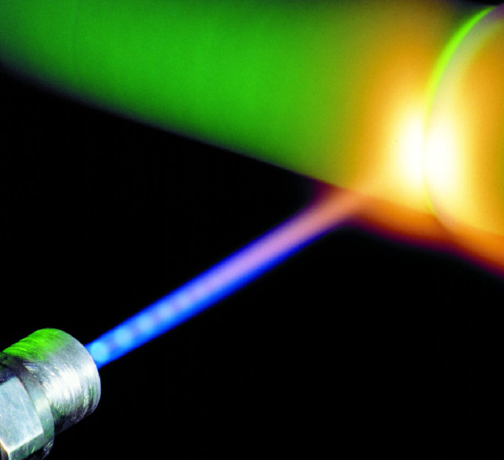
Μεγάλη ένταση
Ένταση=ισχύς/(μονάδα επιφάνειας)
Μεγάλη ένταση (πολλά φωτόνια ανά μονάδα χρόνου σε μικρή επιφάνεια)
Βιομηχανικό Laser 10⁹ watt/cm²

Slide 18
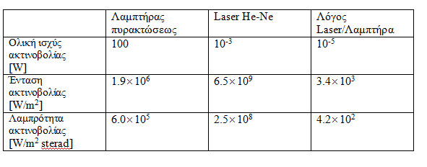
Σύγκριση συμβατικής πηγής φωτός με Laser He-Ne
18

Slide 19
Είδη Laser
Διοξειδίου του άνθρακα, που χαρακτηρίζονται από υψηλότατη ένταση σε διάφορους τομείς της ιατρικής.
Αργού, για χειρουργικές επεμβάσεις στο μάτι.
Ηλίου-νέου, για την καταπολέμηση των ρευματικών παθήσεων.
Ημιαγωγών, στα C.D., εκτυπωτές, τρισδιάστατη απεικόνιση αντικειμένων.
Νεοδυμίου, με μεγάλο εύρος εφαρμογών στην ογκολογία.
Υγρών χρωστικών,- φασματοσκοπία, μοριακή και ατομική φυσική.
Ελεύθερων ηλεκτρονίων, -χημεία για τη διάσπαση των μορίων, για τη διερεύνηση των κρυσταλλικών δομών, για την κατασκευή οπλικών συστημάτων κατευθυνόμενης ενέργειας.
Ακτίνων Χ, -μελέτη του κυττάρου και των ιδιοτήτων των επιφανειών σε μοριακό επίπεδο στη φυσικοχημεία.
ΕΧCΙΜΕR που εκπέμπουν υπεριώδη ακτινοβολία -μικροηλεκτρονικά κυκλώματα.
19

Slide 20
Εφαρμογές 1
Οι τέσσερις ιδιότητες της ακτινοβολίας Laser την καθιστούν μοναδική σε μια πληθώρα εφαρμογών, καθώς δίνουν τη δυνατότητα ελεγχόμενης συμβολής (λόγω της καθορισμένης φάσης) και μεγάλης συγκέντρωσης ενέργειας σε μικρό χώρο. Ορισμένοι από τους τομείς όπου τα Laser χρησιμοποιούνται σήμερα είναι:
Αρχή Λειτουργίας
Ιδιότητες
Εφαρμογές
Έξοδος
LASER
20

Slide 21
Εφαρμογές 2
Ιστηρίζεται στη μεγάλη κατευθυντικότητα και το γεγονός ότι τα διαφορετικά μήκη κύματος απορροφώνται διαφορετικά από τους διάφορους ιστούς),
για θεραπεία γλαυκώματος,
κοπή και καυτηρίαση ιστών,
στην Οφθαλμολογία,
ωτορινολαρυγγολογία,
γυναικολογία,
δερματολογία - πλαστική χειρουργική,
νευροχειρουργική,
ορθοπεδική,
γαστρεντερολογία,
πνευμονολογία
ουρολογία κοκ.
Αρχή Λειτουργίας
Ιδιότητες
Εφαρμογές
Έξοδος

Slide 22
Αποιδηματική – αντιφλεγμονώδη δράση
· Αναλγητική δράση , λόγω της επιρροής στην σύνθεση της ενδορφίνης
· Τόνωση της σύνθεσης του κολλαγόνου και των πρωτεϊνών στα κύτταρα του δέρματος
· Αύξηση της αντοχής των νευρικών κυττάρων
Ενδείξεις
· Επούλωση τραυμάτων, αντιμετώπιση κατακλίσεων ή έλκη διαβητικά, αγγειακά κ.α.
· Τραυματισμοί μαλακών μορίων, (φλεγμονή , μυϊκή θλάση , σύνδρομο υπέρχρησης , μυϊκός σπασμός , συνδεσμική κάκωση , τενοντίτιδα κ.α.)
· Ανακούφιση από τον πόνο , ιδιαίτερα στην οξεία φάση
· Αρθρίτιδα, κλινικά έχει αποδειχθεί ότι μπορεί να προσφέρει σημαντικά στην ανακούφιση του ασθενή
· Σε οσφυαλγία, ισχιαλγία, αυχενικό σύνδρομο, νευραλγία τριδύμου, πάρεση προσωπικού νεύρου κ.ά.
ιασω

